Slide 1

UP Domača špajza, d. o. o.
Ponudba lokalno pridelane hrane in izdelkov
Ekonomska šola Celje
Kosovelova ulica 4
3000 Celje
Gmail: spajzadomaca@gmail.com
Spletna stran: updomacaspajza.weebly.com

Slide 2
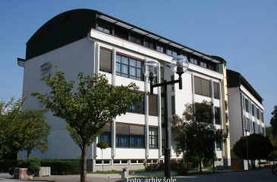
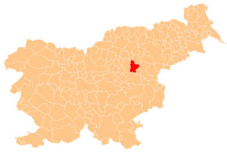
KAKO DO NAS
Naše podjetje se nahaja na Ekonomski šoli v Celju na Kosovelovi ulici 4, 3000 Celje.

Slide 3


OPIS PODJETJA
Smo učno podjetje, ki se ukvarja s prodajo lokalno pridelane hrane in izdelkov.
Naše podjetje podpira slovenske kmetije in podjetja, zato je naša ponudba sestavljena izključno iz slovenskih izdelkov.
Kakovost in lokalna pridelava sta nam zelo pomembni, zato strmimo k ekološki predelavi.
NAŠA VIZITKA:

Slide 4

OPIS PONUDBE
Sodelujemo z več kmetijami, ki se ukvarjajo z ekološko pridelavo. Sodelujemo tudi s kmetijami v tujini z ekološkim certifikatom. Z njihovimi artikli nadomestimo naše pridelke/izdelke izven sezone.
Zaposlujemo lokalne delavce, ki imajo opravljen predhodno opravljen preizkus znanja s področja rokovanja ekoloških izdelkov. Imamo ekološki certifikat okoljsko marjetico.
Naši izdelki so zato lokalne pridelave. V prihodnje pa bomo našo ponudbo še povečali.
Prisegamo na domače izdelke, zato se naš slogan glasi: „Kjer diši po domačnosti“.

Slide 5
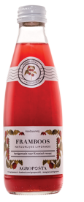








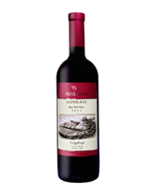



SORTIMENT
SVEČE
SOKOVI
MOKE
LIKERJI
PECIVA
MILA
OLJA
GRANOLE
KOŠARE
ALKOHOL
MLEKO
MARMELADE
KOMPOTI

Slide 6
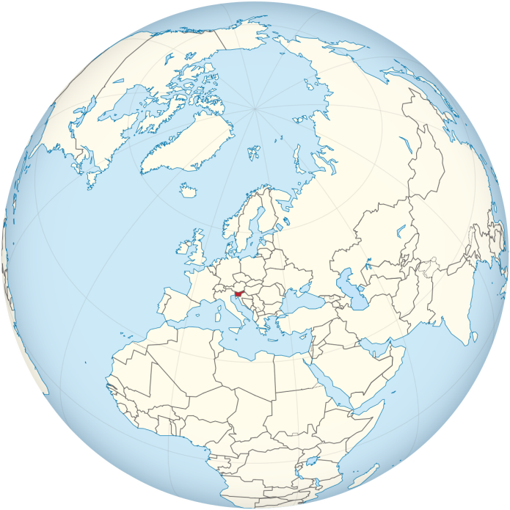
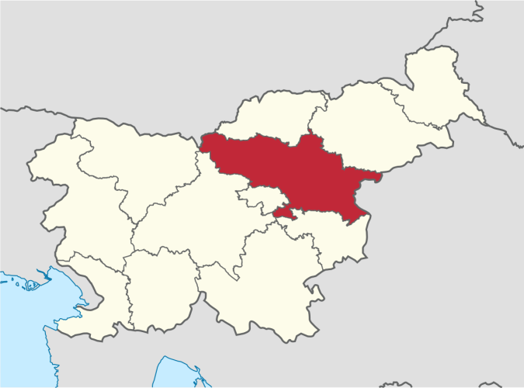
USMERJENOST PRODAJNEGA TRGA
Naše ekološko pridelane izdelke smo začeli ponujati na srednjih šolah po Sloveniji. Z velikim upanjem, da nam uspe na našem trgu, bi se nato še razširili na tuji trg. Trenutno sklepamo pogodbe z drugimi učnimi podjetji, v bodoče pa se bomo poskušali povezati tudi s podjetji iz tujine.
SLOVENSKI TRG
PODJETJE | VREDNOST | %
UP TnesFit, d.o.o. | 275,80 € | 41,92
UP Baked, d.o.o. | 123,00 € | 18,69
UP Jezerski bazeni, d.o.o. | 76,40 € | 11,61
UP Tado, d.o.o. | 76,40 € | 11,61
UP My Way, d.o.o. | 71,95 € | 10,93
Ostala podjetja: | 34,45 € | 5,24
Skupaj vrednost: | 658,00 € | 100%

Slide 7
KONKURENCA
Naša konkurenca ni velika, čeprav se nekaj podjetij ukvarja s prodajo živil. Ena naših večjih prednosti je, da podpiramo lokalno in sodelujemo z lokalnimi kmetijami in ponudniki iz različnih koncev Slovenije.
Naši posredni konkurenti, glede na to, da nobeno podjetje ne ponuja lokalno ekološko pridelanih živil in izdelkov, so:

Slide 8






PRODAJNI POTENCIAL
Na slovenskem trgu pokrivamo 14,25 % kupcev.
POZICIONIRANJE
Želimo, da nas kupci prepoznajo ekološko in zanesljivo podjetje.
V zavesti naših kupcev želimo usmeriti naš izdelek kot domač, zdrav in okusen produkt ekološke pridelave.

Slide 9
PROMOCIJSKI NAČRT
Naši domači izdelki so najvišje kakovosti,narejeni iz lokalno pridelanih sestavin.
Cene izdelkov se gibljejo med 2,00 € in 15,00 €
Instagram
Facebook
Spletna stran
Spletna trgovina
Katalog
Vizitka
Zloženka
Reklamni video
Radijski oglas
Letaki

Slide 10
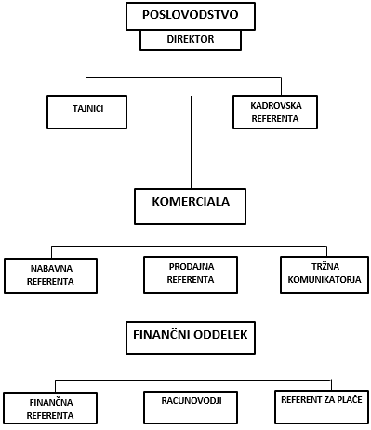
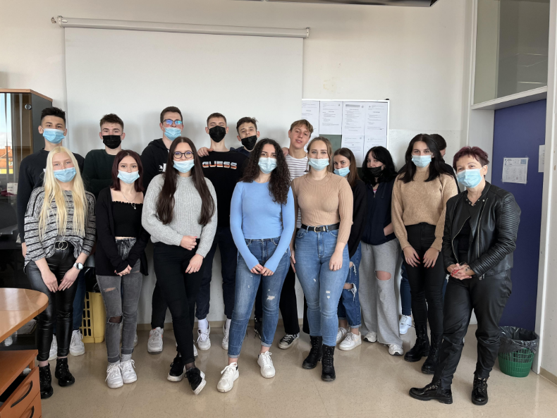
EKIPA DOMAČA ŠPAJZA
V podjetju je trenutno 15 zaposlenih. Struktura zaposlenih je sledeča:
Potrebe po bodočih kadrih bodo na področju prodaje. Zaposlili bomo osebo z V. stopnjo izobrazbe smeri ekonomski tehnik. Kandidat mora biti zanesljiv, komunikativen, odgovoren in imeti mora timski duh.

Slide 11
FINANČNI NAČRT
Za zagon podjetja je vsak družbenik vložil 50.000,00 € lastnega kapitala.
Trenutno vse stroške obvladujemo sami.
Pričakujemo, da bomo s proizvodnjo 1.500 izdelkov pokrili vse stroške.
Točka preloma = = = 1.500
FC
p - AVC
30.000 €
35 - 15

